Slide 1

Python经典数据-实践
05
链接：https://pan.baidu.com/s/1Zbtsf3jqmtYsC6ONmy44DA?pwd=tpd1
提取码：tpd1

Slide 2


本章学习目标
Kaggle数据分析例题：Titanic Disaster
（1）数据载入及初步观察
（2）数据清洗及特征处理
（3）数据建模与模型评估

Slide 3
回顾：数据分析基础概念

Slide 4
回顾：基本常识
训练，测试
教 v.s. 用
没有最好，只有最合适
大数据 v.s. 小数据
有监督数据 v.s. 无监督数据
结构化数据 v.s. 非结构化数据
大计算量 v.s. 小计算量
…
懂了才会用，用了才更懂
年龄、性别 → 买/不买
年龄、性别 → 买？
模型
训练集
测试集
模拟
模拟
真实环境
年龄、性别 → 买？

Slide 5
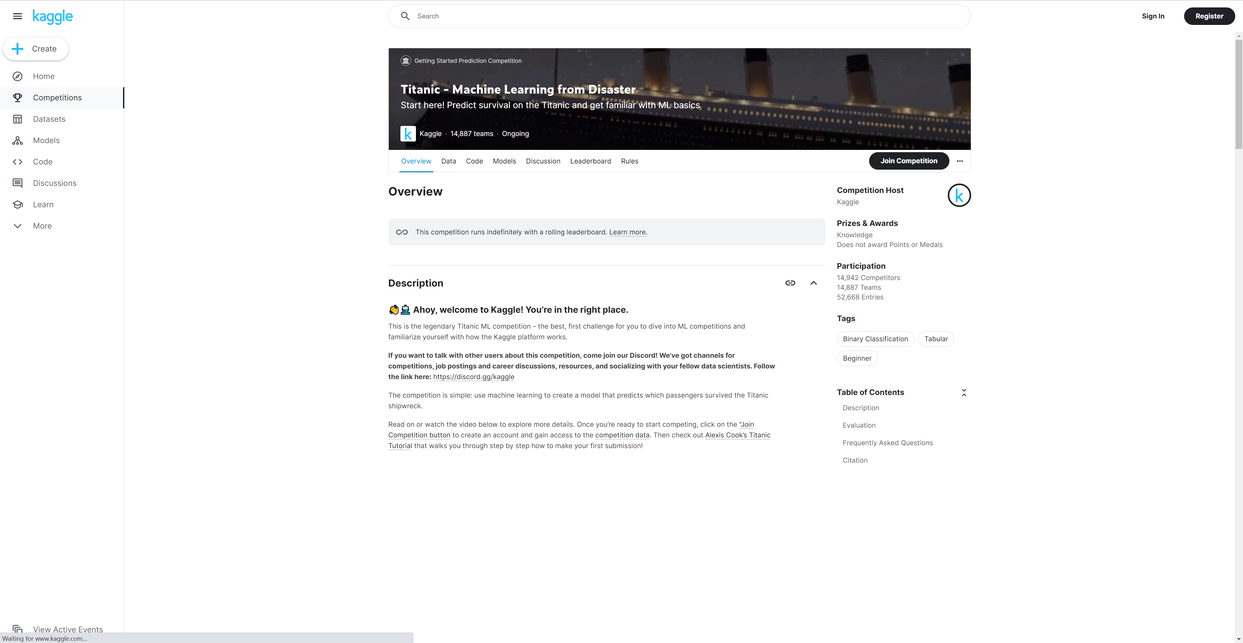
Kaggle数据分析例题：Titanic Disaster
什么是Kaggle
竞赛平台
数据平台
https://www.kaggle.com/competitions/titanic

Slide 6
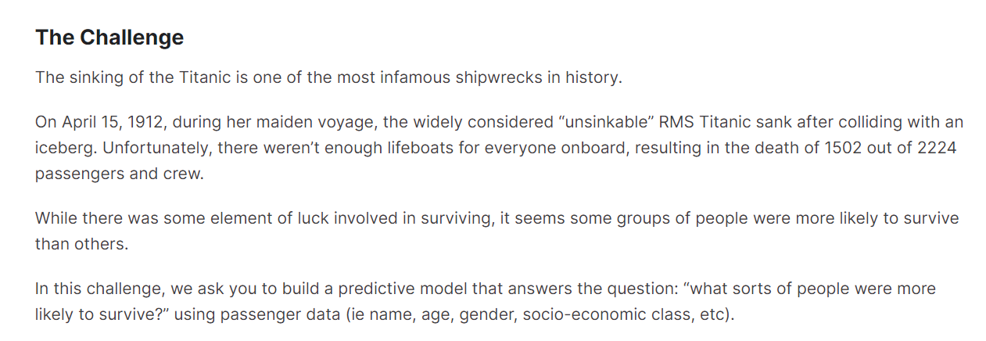


Kaggle数据分析例题：Titanic Disaster
https://www.kaggle.com/competitions/titanic

Slide 7
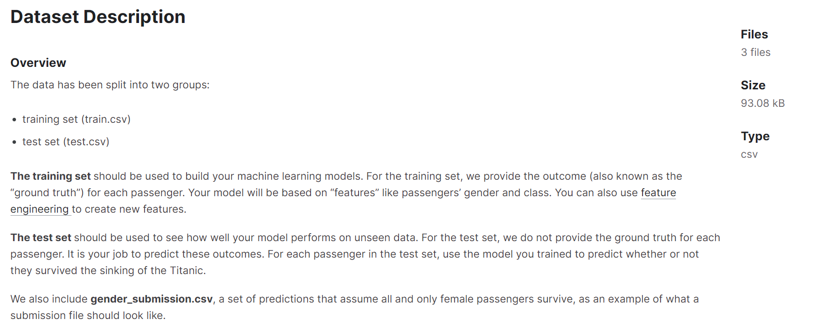
数据集描述

Slide 8
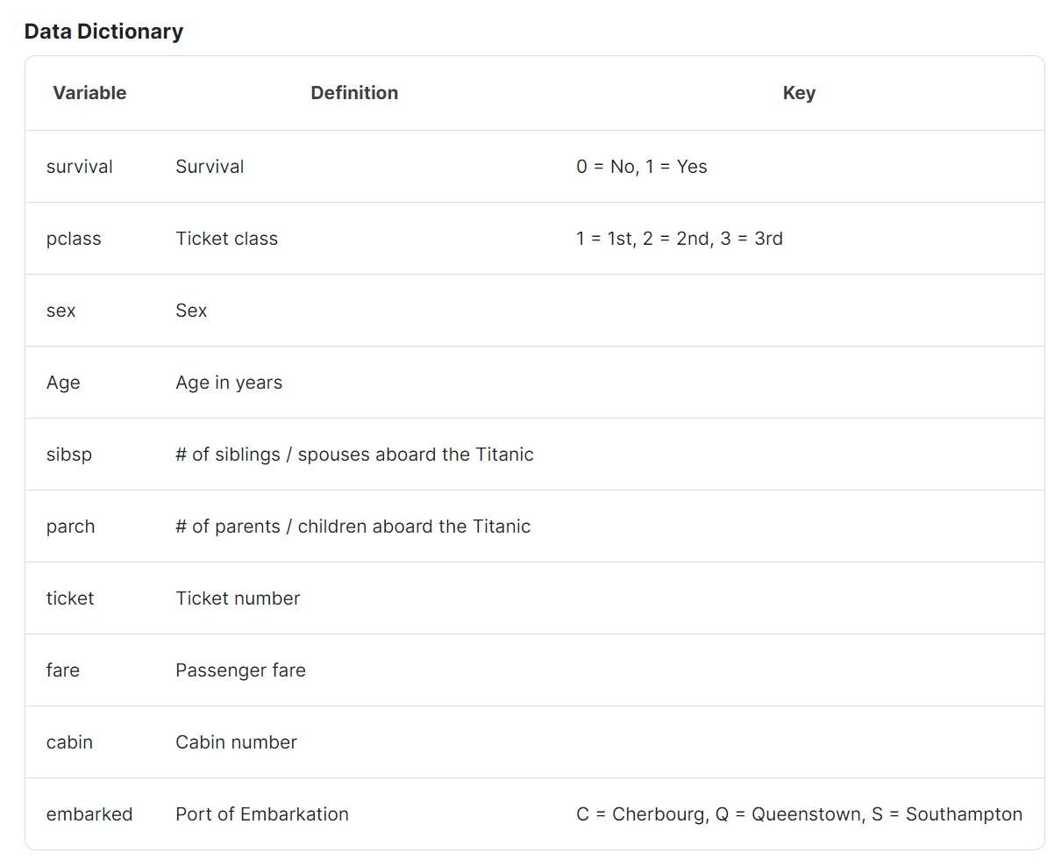
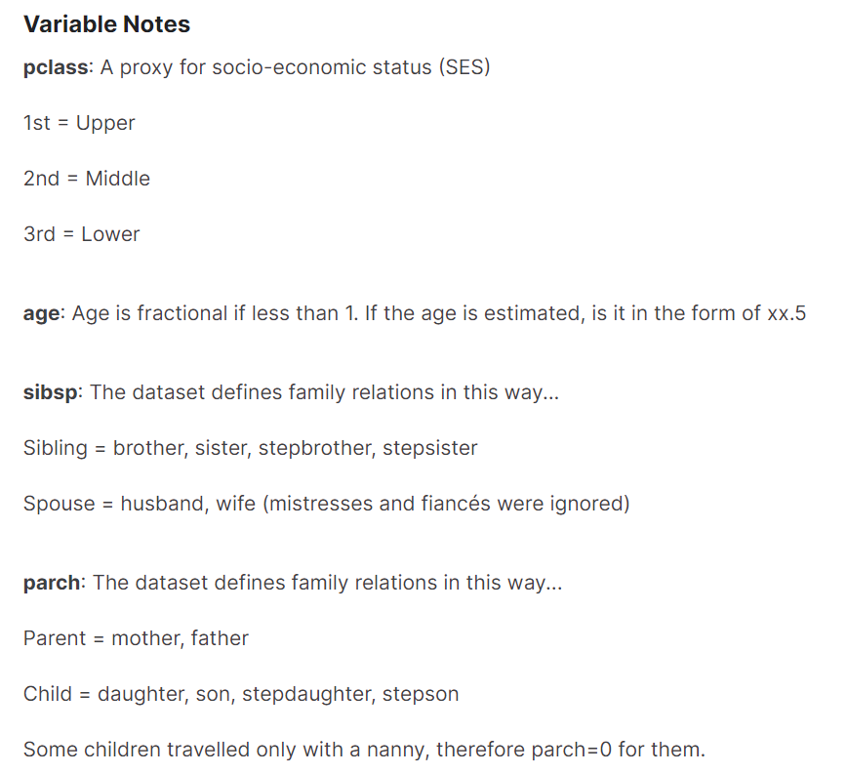
数据集描述

Slide 9
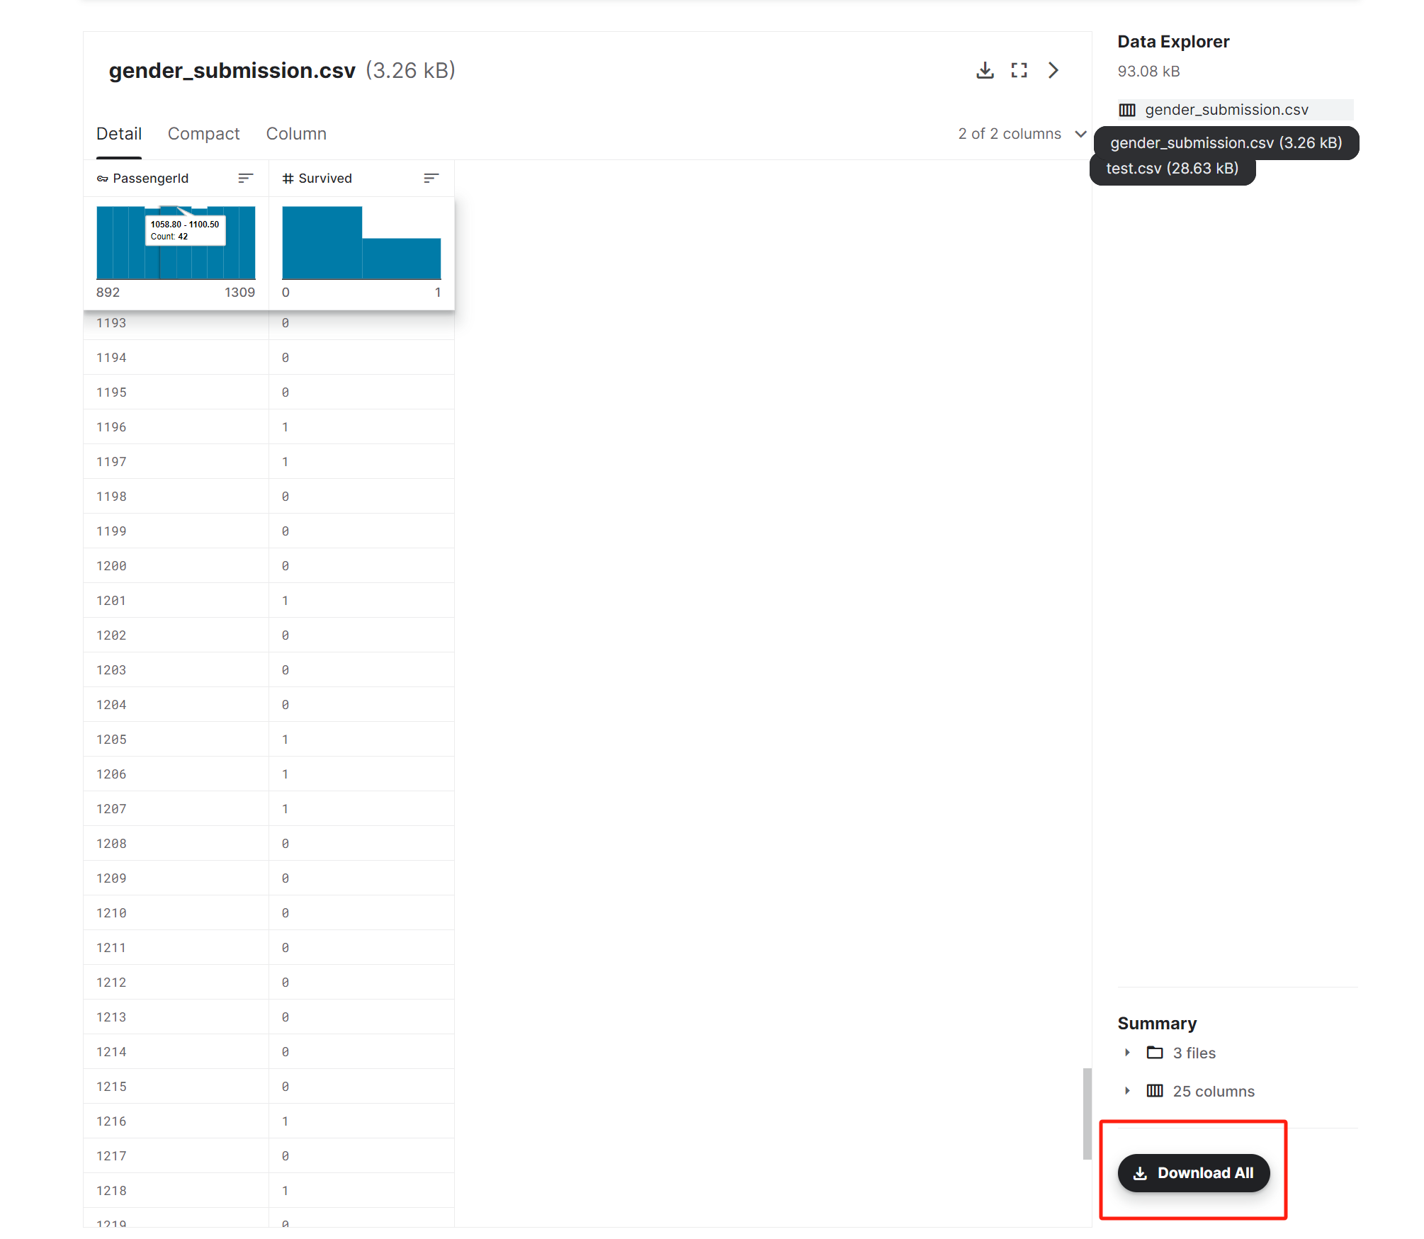
数据集描述

Slide 10
与之前课程例子有什么不同？
本次课：原始数据 → 干净数据 → 建模
之前课：原始数据 → 干净数据 → 建模
需要：数据探索、数据清洗、数据预处理
参考：
《Python for Data Analysis》：https://wesmckinney.com/book/
《Hands on Data Analysis》： https://github.com/datawhalechina/hands-on-data-analysis

Slide 11
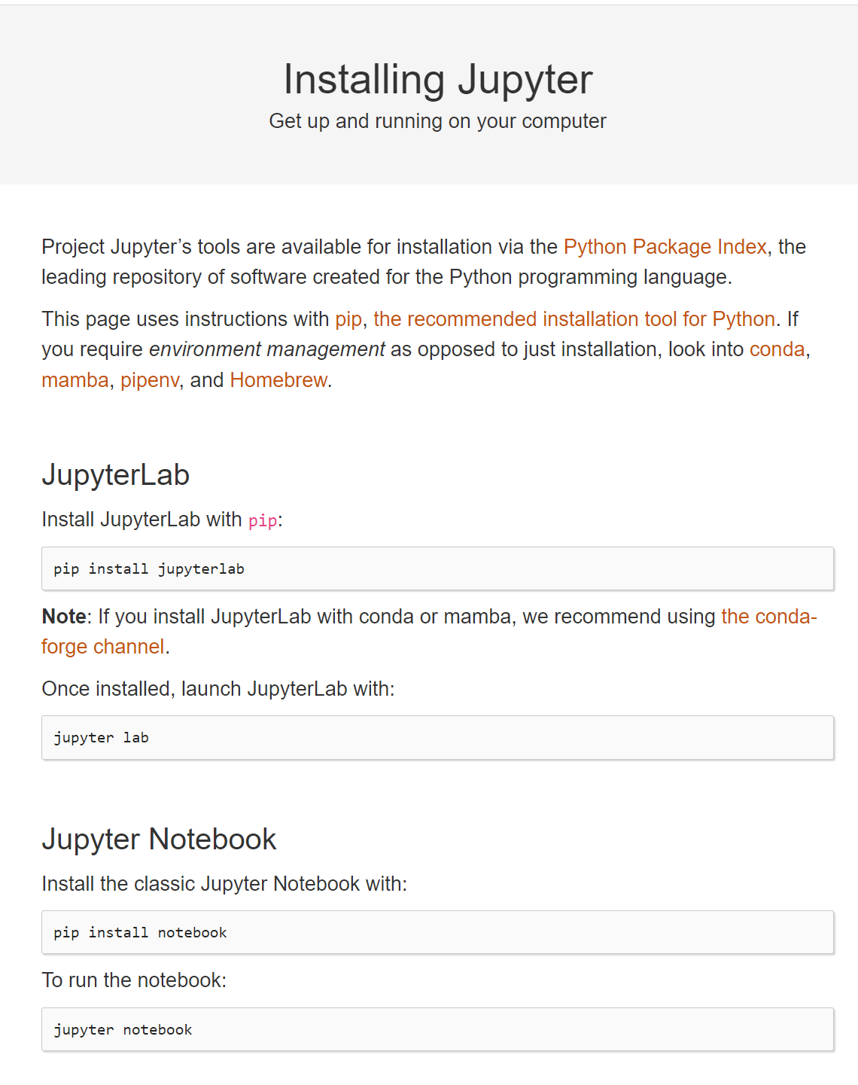
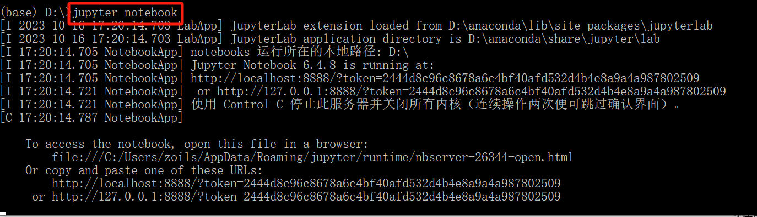
Jupyter notebook
https://jupyter.org/install
pip install jupyterlab
pip install notebook
jupyter notebook

Slide 12
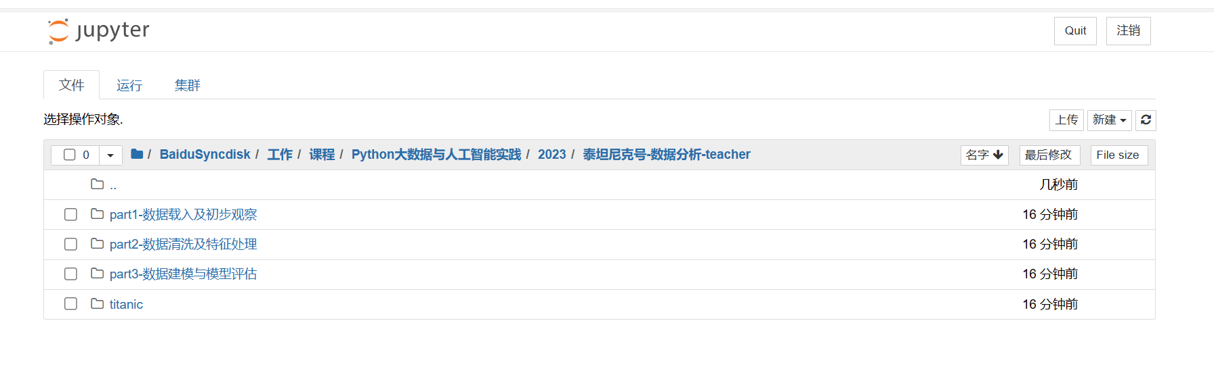
Jupyter notebook
https://jupyter.org/install

Slide 13
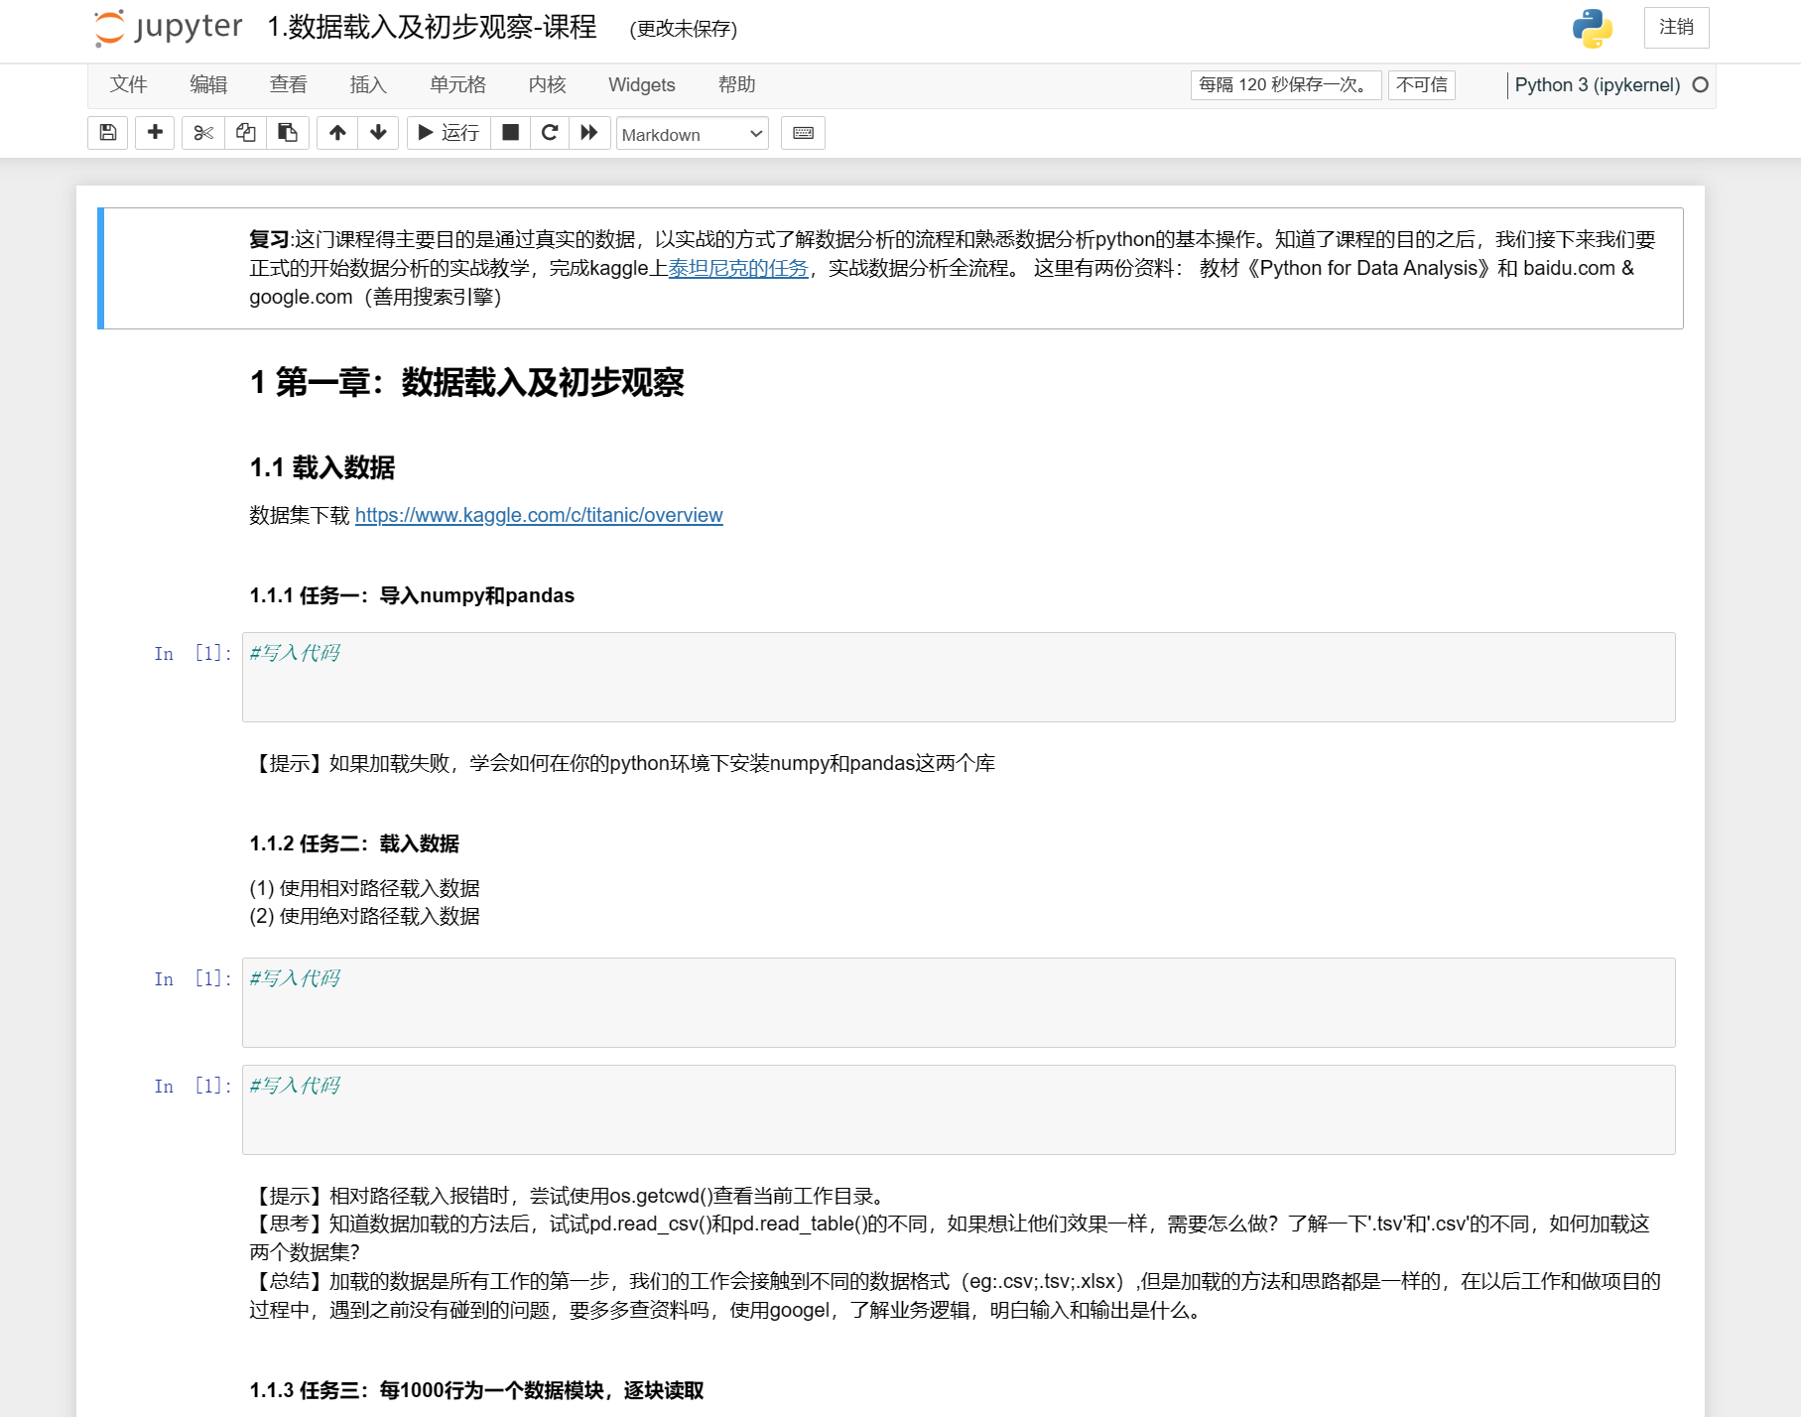
Jupyter notebook

Slide 14
然后呢？
知识点：多 而 杂
如何学：不懂就查 + 熟能生巧

Slide 15
深度学习环境配置
CPU vs. GPU
PyTorch vs. TensorFlow vs. Numpy
Windows vs. Linux
笔记本 vs. 台式机 vs. 工作站 vs. 服务器

Slide 16

PyTorch环境配置
https://www.anaconda.com/

Slide 17
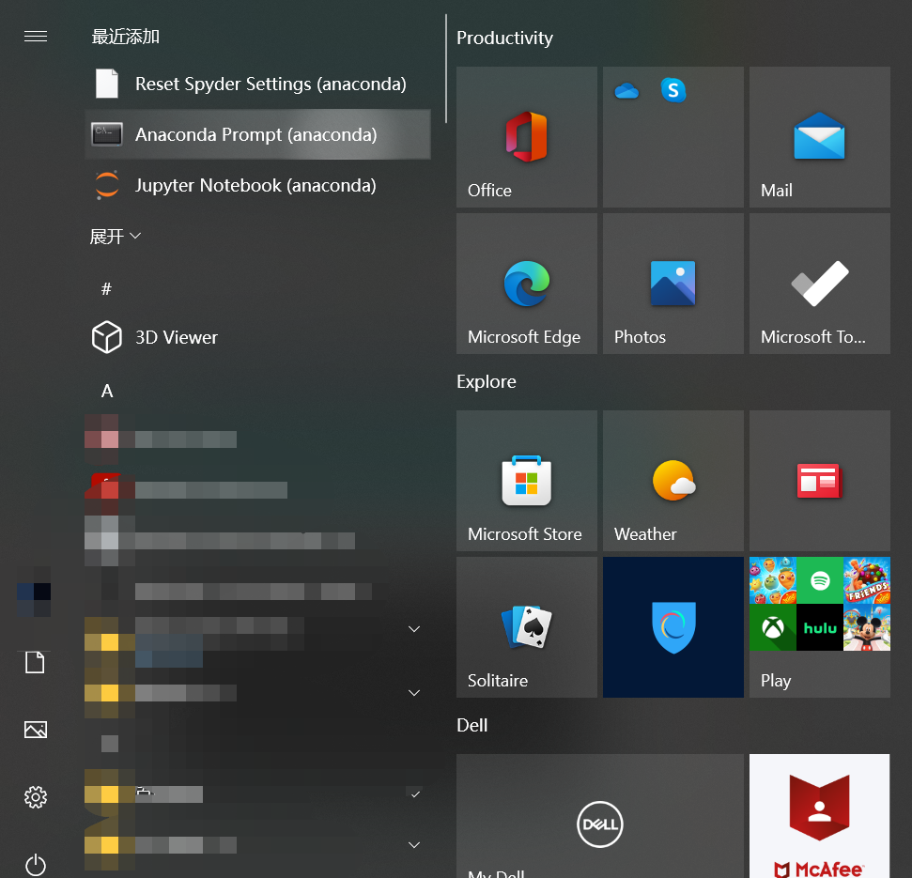
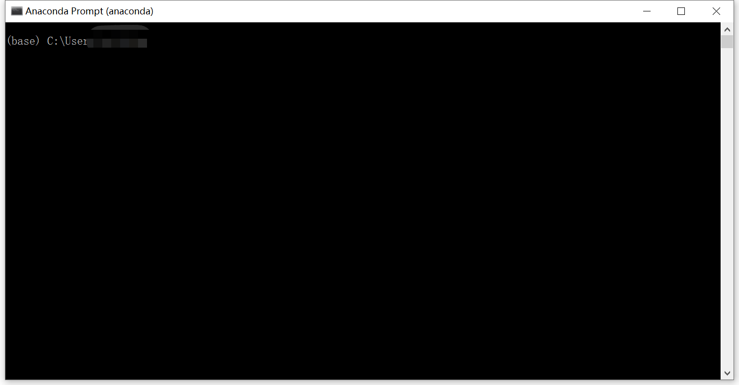
PyTorch环境配置
Anaconda安装验证
创建环境：conda create -n pytorch python=3.7
conda activate pytorch

Slide 18
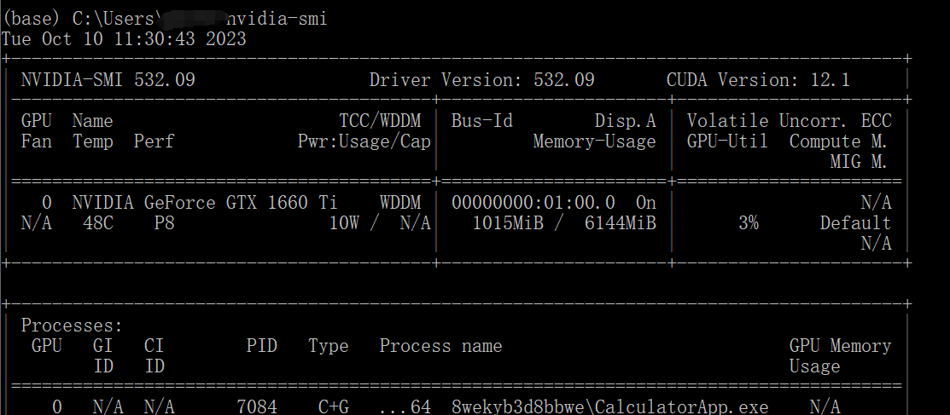
PyTorch环境配置
电脑是否有GPU: nvidia-smi，有输出就有，没输出就没有

Slide 19
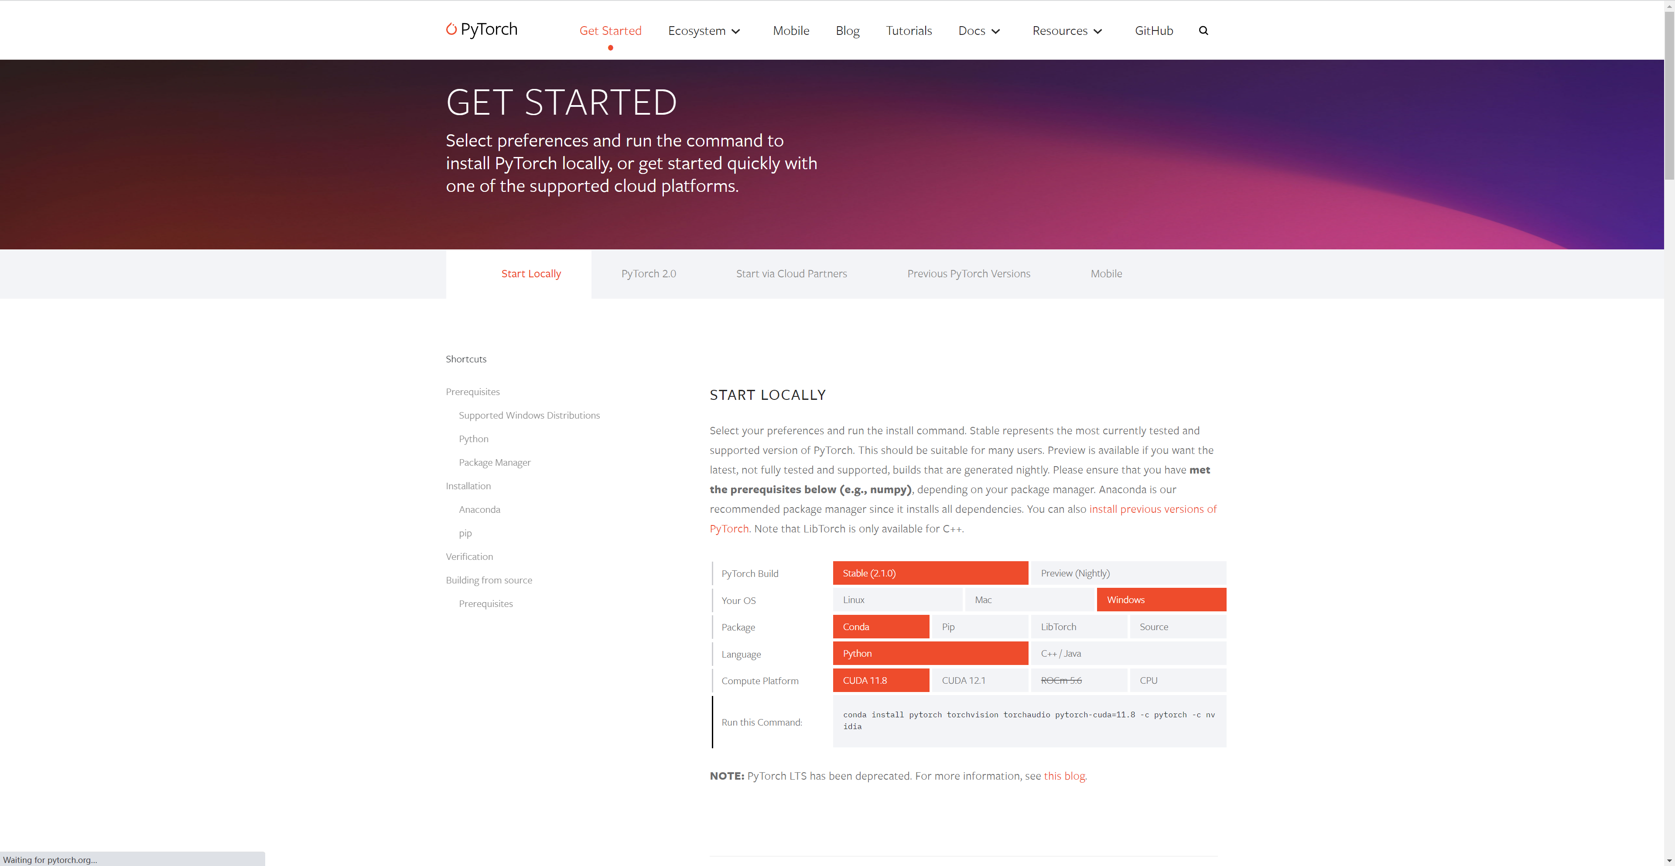
PyTorch环境配置
https://pytorch.org/get-started/locally/
有GPU的选CUDA11.8，没有的选CPU

Slide 20
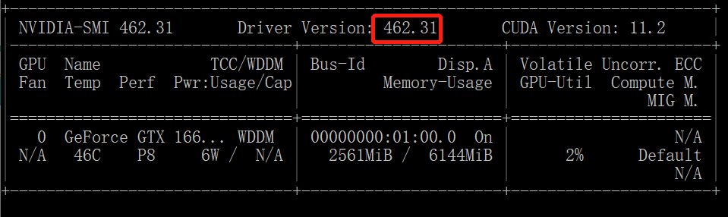
PyTorch环境配置
nvidia-smi
使用GPU的，驱动需大于450，否则需要更新显卡驱动

Slide 21
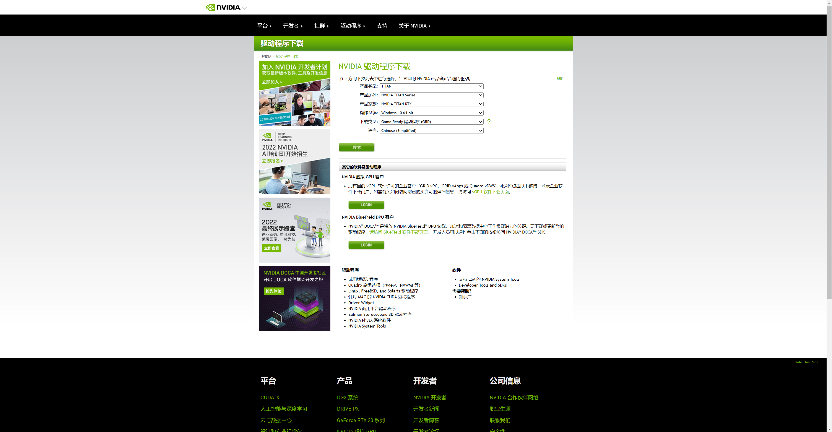
PyTorch环境配置
更新驱动
https://www.nvidia.com/download/index.aspx?lang=CN

Slide 22
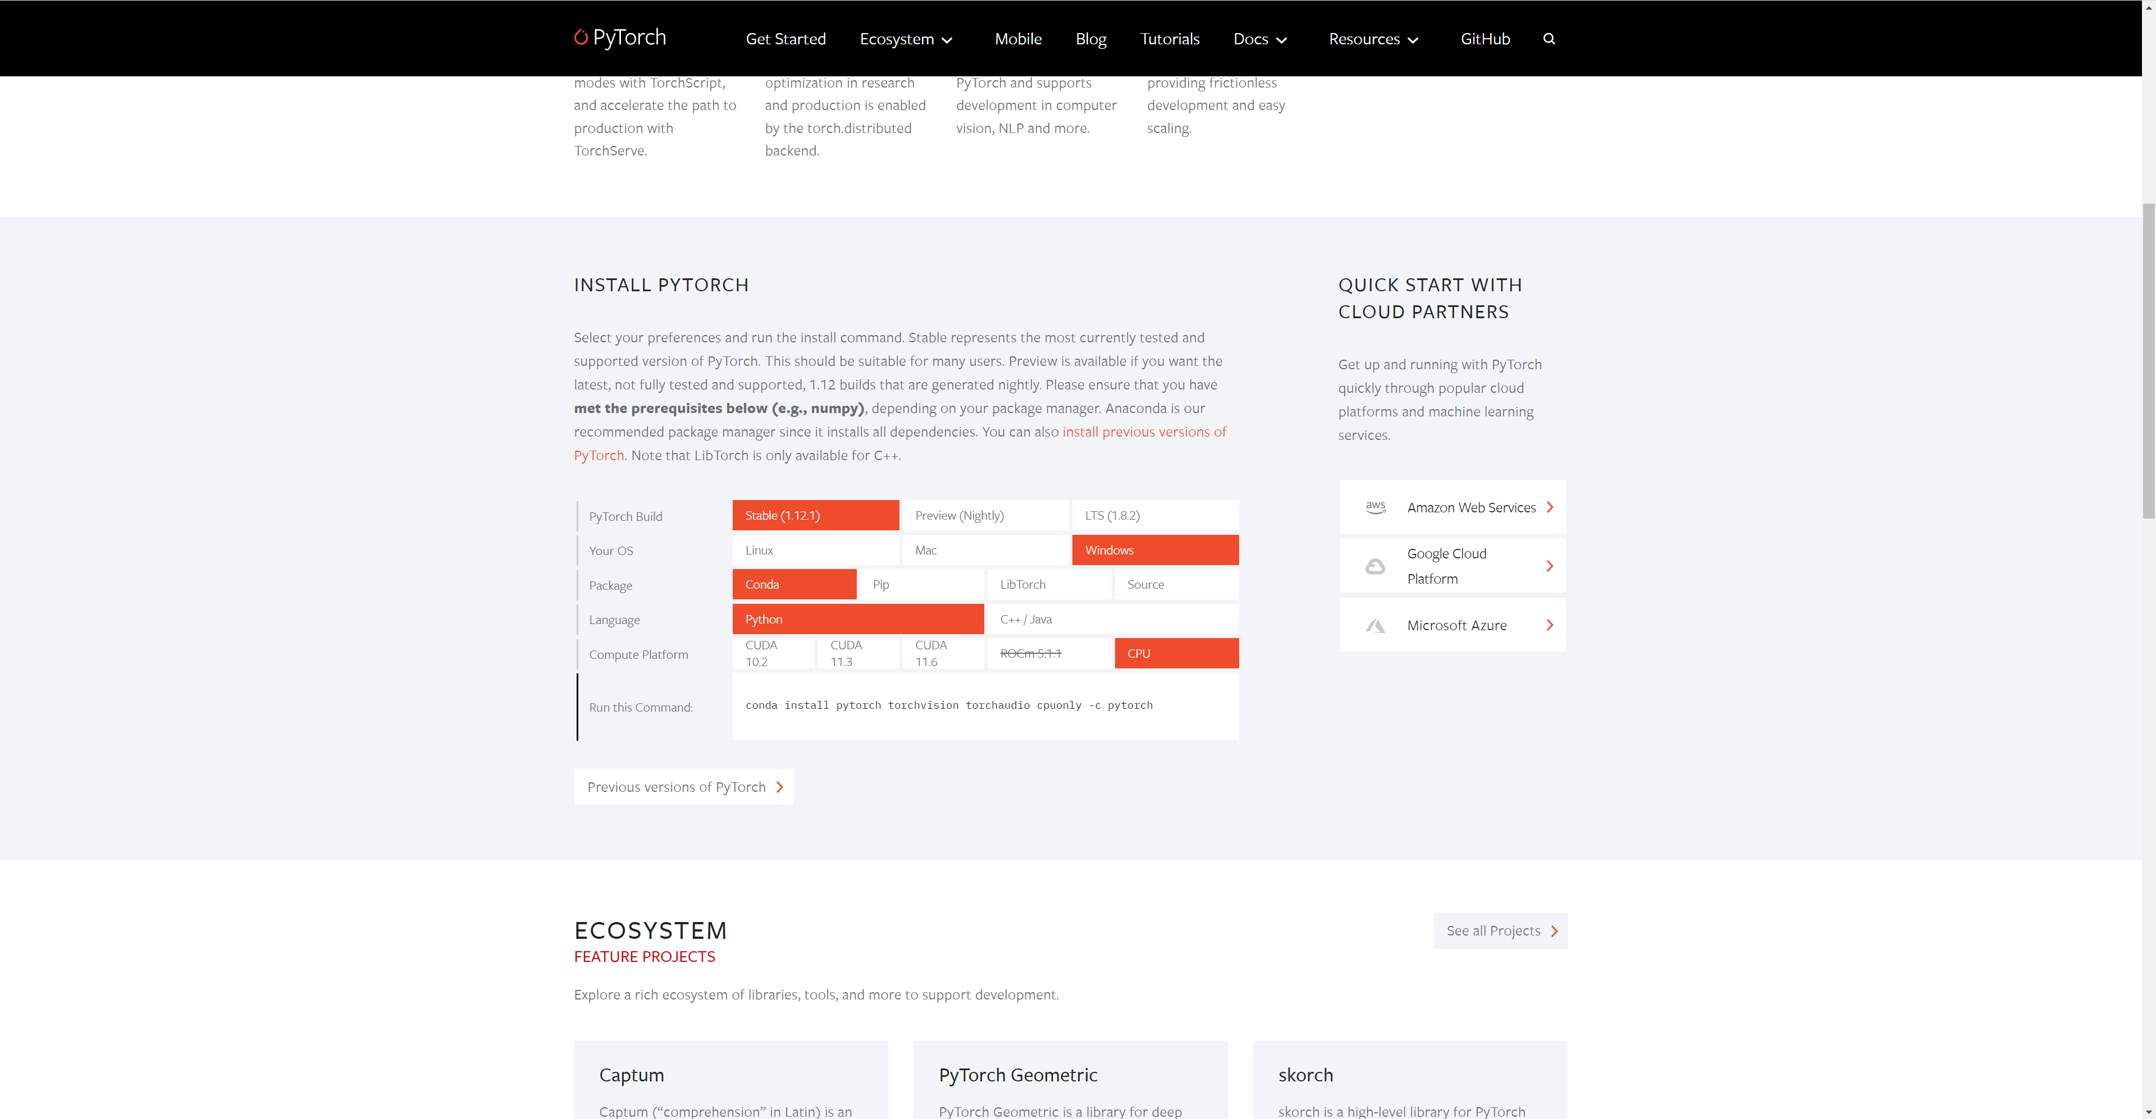
PyTorch环境配置
CPU only

Slide 23
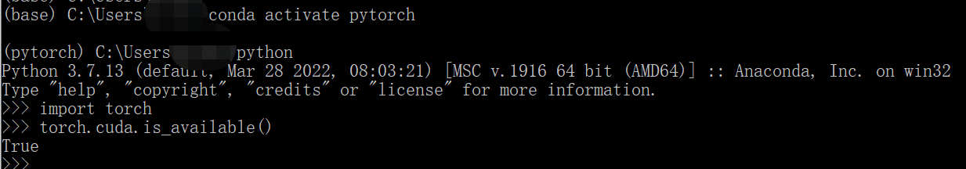
PyTorch环境配置
PyTorch安装验证
不报错就说明安装成功
有GPU的显示True，没有GPU的显示False

